Slide 1
BATMAN
REHBERLİK VE ARAŞTIRMA MERKEZİ
AKADEMİK BAŞARIDA AİLENİN DESTEĞİ (LGS)-VELİ
2025-2026

Slide 2
LGS(LİSELERE GİRİŞ SINAVI)
YERLEŞTİRME TÜRLERİ
Merkezi Yerleştirme
Merkezî sınavla öğrenci alan fen liseleri, sosyal bilimler liseleri, proje okulları ile mesleki ve teknik Anadolu liselerinin Anadolu teknik programlarına tercihler doğrultusunda Merkezî Sınav Puanı üstünlüğüne göre yapılan yerleştirmedir.
Yerel Yerleştirme
Okulların türü, kontenjanı ve bulundukları yere göre oluşturulan ortaöğretim kayıt alanı ile öğrencilerin ikamet adresleri, okul başarı puanları ve devam devamsızlık gibi kriterler göz önünde bulundurularak yapılan yerleştirmedir
Özel Yetenek İle Yerleştirme:
Yetenek sınavı ile öğrenci alan proje okulu olan fen liseleri, güzel sanatlar liseleri, spor liseleri, musiki, hafızlık, geleneksel ve çağdaş görsel sanatlar ve spor programı/projesi uygulayan Anadolu imam hatip liselerine yerleştirmedir

Slide 3
LGS Nedir?
Ortaöğretim Kurumlarına Öğrenci Seçmek Amacıyla Yapılan Bir Sınavdır.
Liselere Geçiş Sınavı 2 Oturum Şeklinde Yapılmaktadır.
Sınav Haziran Ayında Tek Gün Olarak Yapılmaktadır.
Liselere Geçiş Sınavına Kimler Başvuru Yapabilir?
2025-2026Eğitim Ve Öğretim Yılında Ortaokul Veya İmam Hatip Ortaokulu 8’inci Sınıfını Başarıyla Tamamlamış Ya Da Açık Öğretim Ortaokulundan Mezun Durumda Olabilecek Öğrenciler Sınava Başvuru Yapabileceklerdir.

Slide 4
SINAV / YETENEK SINAVI İLE ALAN LİSELER?
FEN LİSLERİ / ANADOLU LİSELERİ / SOSYAL BİLİMLER LİSELERİ
PROJE İMAM HATİP LİSELERİ / PROJE MESLEK LİSELERİ
ÖZEL YETENEK İLE ALAN FEN LİSELERİ / GÜZEL SANATLAR LİSELERİ / SPOR LİSELERİ
LİSE TÜRLERİ

Slide 5
OTURUM SORU SAYILARI
TÜRKÇE
SAYISAL TOPLAM
20
SORU
DİN KÜL.
40
SORU
10
SORU
FEN BİLGİSİ
İNKILAP
20
SORU
10
SORU
İNGİLİZCE
20
SORU
10
SORU
60
SORU
MATEMATİK
SÖZEL TOPLAM

Slide 6
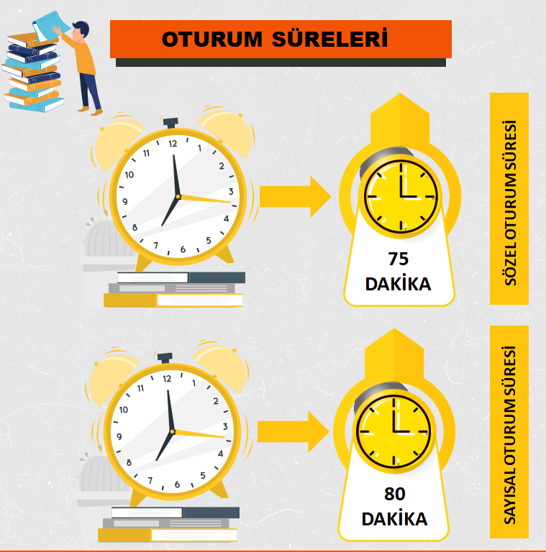

Slide 7
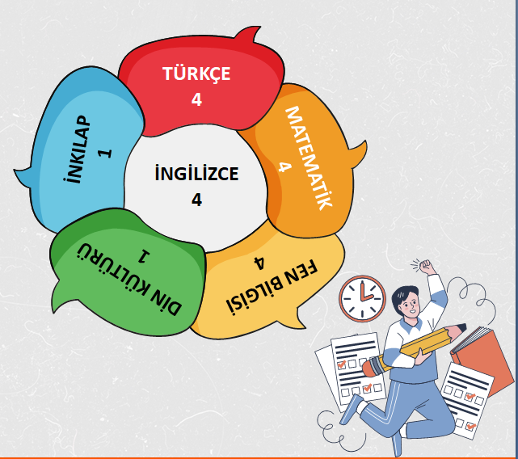
TESTLERİN KATSAYILARI

Slide 8
TERCİH HAKKI
YEREL YERLEŞTİRME:
5 Tercih Hakkı Bulunmaktadır.
MERKEZİ YERLEŞTİRME:
10 Tercih Hakkı Bulunmaktadır.
PANSİYONLU OKULLAR:
5 Tercih Hakkı Bulunmaktadır.

Slide 9

Öğrenciler ikamet adresleri, Okul Başarı Puanı (OBP) ve devam-devamsızlık kriterleri dikkate alınarak kayıt alanlarında bulunan farklı türdeki okullardan en fazla 5 tercih yapacaktır.
Kayıt Alanı: Öğrencinin İkamet Adresi İçerisinde Bulunan Kayıt Alanıdır.
Komşu Kayıt Alanı:Öğrencinin ikamet adresine göre komşu kayıt alanı içerisinde bulunan alandır.
Kırmızı alan ise “diğer” ise öğrenci için bunların dışında kalan okulları belirtir.
NOT1:Yerel Yerleştirme Tercihlerinde 3 Tercih Kendi Kayıt Alanından Olmak Kaydı İle Öğrenci Komşu Kayıt Alanından ve Diğer Alanlardan Tercih Yapabilir.
NOT2: Yerel yerleştirmelerden en az 1 okul tercih edilmesi zorunludur
YEREL YERLEŞTİRME

Slide 10
MERKEZİ YERLEŞTİRME
Merkezî sınavla öğrenci alan okulların belirlenen kontenjanlarına ve puan üstünlüğüne göre tercihleri doğrultusunda yerleştirme yapılacaktır.
LGS puanı ile öğrenci alan Türkiye genelindeki okullar tercih edilebilir.
PANSİYONLU OKULLARA YERLEŞTİRME
Pansiyonlu okulları tercih eden öğrencilerden yerel yerleştirme veya merkezi yerleştirme kapsamında herhangi bir okula yerleşemeyen öğrenciler, tercih yapmaları durumunda pansiyonlu okullara yerleşebilirler. Bu alandan tercih yapmak zorunlu değildir.
Pansiyonlu okullar tercih ekranında yalnızca ‘Diğer Kayıt Alanı’ndaki pansiyonlu okullar yer alacaktır.

Slide 11
YERLEŞTİRME ÖNCELİĞİ
MERKEZİ YERLEŞTİRME İÇİN:
1-Sınav Puanı,
2-Ortaöğretim Başarı Puanı,
3-Yıl Sonu Başarı Puanı Üstünlüğü (sırasıyla 8,7 ve 6. Sınıf)
3-8. Sınıf Özürsüz Devamsızlık,
4-Tercih önceliği,
5-Öğrencinin Yaşı (küçük olana)
Öncelikle sınav puanına bakılacak eşitlik olması durumunda sırasıyla diğer kriterlere bakılacak.
YEREL YERLEŞTİRME için:Öğrenciler, ikamet adresine göre bulunduğu Kayıt Alanından okul tercih etmeleri durumunda, aynı okulu tercih eden Komşu Kayıt Alanındaki öğrencilerden; Komşu Kayıt Alanındaki öğrenciler de Diğer Kayıt Alanlarındaki öğrencilerden öncelikli yerleştirilecektir.

Slide 12
Yerleştirmede, Okul Başarı Puanı yüksek olan öğrenciler öncelikli olarak yerleştirilecektir.
Yerleştirmede, 8’inci sınıfta okula özürsüz devamsızlık yapılan gün sayısı az olan öğrenciler öncelikli olarak yerleştirilecektir.
1-Öğrencinin İkamet Adresi,
2-Ortaöğretim Başarı Puanı,
3-8. Sınıf Özürsüz Devamsızlık,
4-Yıl Sonu Başarı Puanı Üstünlüğü (Sırasıyla 8,7 ve 6. sınıf)
ŞARTLAR EŞİT OLURSA

Slide 13
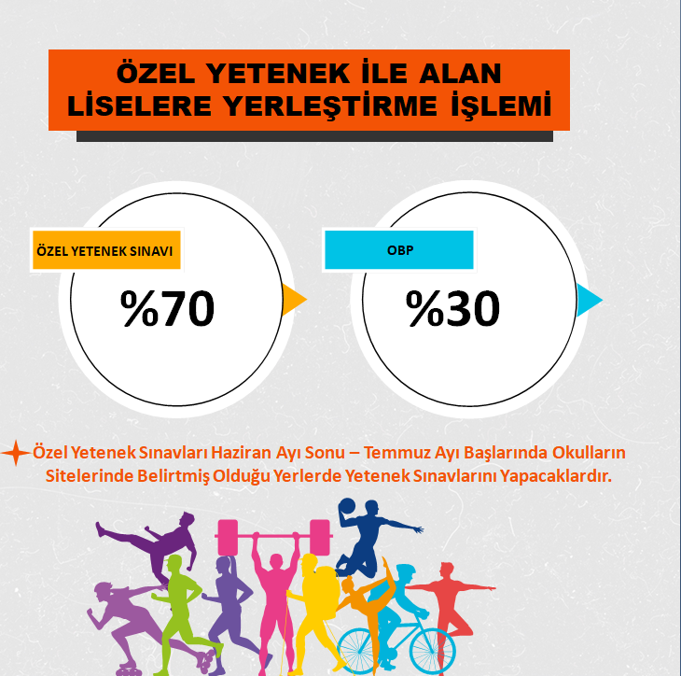

Slide 14
SIKÇA SORULAN SORULAR
1.LGS sonucu nereden ilan ediliyor?
Sonuçlar e-okul üzerinden ilan edilmektedir.
2. Çocuğum LGS’ ye girmedi. Nereye yerleşecek?
Sınava girmeyen öğrenciler Yerel Yerleştirme ile Öğrenci Alan Okullar ve Pansiyonlu Okullar olmak üzere iki grupta tercih yapabileceklerdir.
3. LGS puanımla tercih yapacağım. Yerel yerleştirmeden tercih yapmak zorunlu mu?
Evet. LGS puanı ile alan okullar için isteğe bağlı olarak yapılan merkezi yerleştirmeden önce mutlaka yerel yerleştirmeden en az 1 tercih yapmak zorunludur. Yerel yerleştirmeden bir okul seçilmeden merkezi yerleştirme ekranı açılmaz.
4. Yerel ve merkezi yerleştirmeden hangisi daha önceliklidir?
Tercihleriniz arasında merkezi yerleştirme ile alan okullar var ise sistem öncelikli olarak merkezi yerleştirmeden öğrenci alan liselere yerleştirmeye çalışır, eğer buradaki tercihlerine yerleşemezse yerel yerleştirmedeki liselere geçer ve en son olarak listelerinde var ise pansiyonlu okulları değerlendirir.
5. Liselerin taban puanları var mı?
Taban puanlar, merkezi yerleştirme ile öğrenci alan liselerde LGS yüzdelik dilimlerine, yerel yerleştirme ile öğrenci alan liselerde de OBP puanlarına göre değişiklik gösterebilir.

Slide 15
SIKÇA SORULAN SORULAR
6. Tercihlerimi yaptıktan sonra nasıl onaylatacağım?
Tercih işlemlerini e-okuldan yaptıktan sonra öğrenci velisi herhangi bir ortaokul/imam hatip ortaokuluna giderek okul müdürlüklerinden tercihleri onaylatmalıdır.
7. Onaylattıktan sonra tercihlerimi değiştirebilir miyim?
Evet. Öğrenci velisi herhangi bir ortaokul/imam hatip ortaokuluna giderek okul müdürlüklerinden dilekçe vererek tercihleri değiştirebilir. Bu işlemleri tercih süreci tamamlanmadan yapmanız gerekmektedir.
8. Özel okula gideceksem tercih yapmalı mıyım?
Hayır. Özel okula gidecek öğrenci tercih yapmak zorunda değildir. Öğrenci velisi özel okula giderek öğrencisinin kaydını yaptırır. Özel okula kayıt yaptıran öğrenciye tercih ekranı açılmaz kaydını sildirmek şartıyla tercih yapabilir.
9. Mesleki eğitim merkezleri için tercih yapacak mıyım?
Hayır. Bu okullara giderek kayıt yaptırabilirsiniz, tercih yapmanıza gerek yoktur.
10. Çocuğum tercih yaptı ancak yerleşemedi, ne yapmalıyız?
Çocuğunuz ilk yerleştirme ve nakil işlemleri yapıldıktan sonra herhangi bir kuruma yerleşemediyse, velilerin başvurmaları halinde il/ilçe öğrenci yerleştirme komisyonlarınca uygun bir liseye yerleştirilir.
11. İlk tercihlerde bir okula yerleşen öğrenci nakillerde tercih yapabilir mi?
Evet. Yerleşen öğrenci nakil dönemlerinde yeniden tercih yapabilir. Eğer nakillerde yeni bir lise kazanırsa kaydı o okula geçer, kazanamaz ise kaydı ilk kazandığı okulda kalır.

Slide 16
LGS ve Akademik Başarıda Ailenin Rolü
Liselere Geçiş Sistemi (LGS), Türkiye'de ortaöğretime geçişte öğrencilerin geleceğini belirleyen kritik bir sınavdır. Ancak akademik başarıya giden yol sadece bireysel yetenek ve çalışma ile sınırlı değildir. Bu süreçte aile, sosyoekonomik durum ve kültürel çevre gibi dış faktörler, çocukların eğitim hayatındaki başarısını derinden etkileyen önemli unsurlardır. Özellikle LGS gibi rekabetçi bir sınavda, aile desteğinin niteliği ve niceliği, öğrencinin performansını doğrudan etkileyebilir.
Ailenin sosyoekonomik ve kültürel yapısı, çocukların eğitime erişiminden, ders çalışma ortamlarına, kültürel etkinliklere katılımlarından, ek kaynaklara ulaşmalarına kadar birçok alanda belirleyici bir rol oynar. Bu nedenle, akademik başarının çok boyutlu bir yapısı olduğu ve aile faktörlerinin bu yapının ayrılmaz bir parçası olduğu unutulmamalıdır.

Slide 17
AKADEMİK BAŞARIDA AİLENİN DESTEĞİ VE LGS
Liselere Geçiş Sistemi (LGS) sınavında akademik başarının temel taşlarından biri olan aile desteği önemlidir. Ailenin sosyoekonomik ve kültürel yapısından, ebeveynlerin psikolojik etkileşimlerine, özel derslerin rolünden, motivasyon ve gelecek umudu yaratma gücüne kadar birçok önemli faktör etkili olmaktadır.

Slide 18
Akademik başarı, öğrencinin hem bilişsel hem de duygusal gelişimini kapsar.
Aile desteği, öğrencinin motivasyonunu, özgüvenini ve öğrenme sürecini doğrudan etkiler.
2025 verilerine göre, aile katılımı yüksek okullarda mezuniyet oranları %85’e kadar çıkmaktadır.

Slide 19
Ebeveyn Desteği ve Akademik Motivasyon Arasındaki İlişki
Sakarya’da yapılan 2024 tarihli araştırmada, ebeveyn desteği ile öğrencilerin akademik motivasyonu arasında pozitif ve anlamlı ilişki tespit edilmiştir.
Ebeveyn baskısının ise başarı yönelimi üzerinde düşük ve negatif etkisi olduğu görülmüştür.
Başarı yönelimi, ebeveyn desteği ve baskısı birlikte akademik motivasyonun %13,8’ini açıklamaktadır.

Slide 20
Algılanan Ebeveyn Akademik Başarı Baskısı ve Psikolojik Etkileri
2021’de geliştirilen “Algılanan Ebeveyn Akademik Başarı Baskısı Ölçeği” lise öğrencilerinde psikolojik baskı, kısıtlama ve aşırı yüksek beklenti boyutlarını ölçmektedir.
2025’te yapılan bir araştırma, ebeveyn baskısının psikolojik istismar ile orta düzeyde ilişkili olduğunu ortaya koymuştur.
Bu durum, ergenlerin ruh sağlığını olumsuz etkileyerek akademik performansı düşürebilir.

Slide 21

Ailenin Akademik Başarıya Katkısında Duygusal ve Psikolojik Destek
Aileden alınan duygusal destek, öğrencinin özgüvenini ve dayanıklılığını artırır.
Motivasyonun temel kaynağı olarak aile, sağlıklı beklentiler ve hedefler belirleyerek başarıyı teşvik eder.
ABD Milli Eğitim İstatistikleri (NCES) 2023 raporu, aktif ebeveyn katılımının öğrencilerin okulu zamanında bitirme oranını %85’e çıkardığını göstermektedir.

Slide 22
Ev Ortamının Akademik Başarıya Etkisi
Sessiz çalışma alanı, internet erişimi ve eğitim materyallerine ulaşım, akademik başarı için kritik önemdedir.
Ailelerin evde sağladığı pratik destek, öğrencilerin zaman yönetimi ve planlama becerilerini geliştirir.

Slide 23
Ebeveyn Akademik Başarı Desteği ve Baskısının Psikolojik Yansımaları
"Dengeli destek, öğrencinin motivasyonunu ve psikolojik direncini güçlendirir."— Şahin Kapıkıran (2020)
Şahin Kapıkıran'ın (2020) çalışması, ebeveyn desteği ile sınav kaygısı arasındaki karmaşık ilişkiyi gözler önüne sermektedir. Aşırı başarı baskısı, öğrencinin stres seviyesini artırarak kaygıyı tetikleyebilirken, dengeli ve olumlu ebeveyn desteği bu kaygıyı azaltmada önemli bir rol oynar. Araştırma, akademik dayanıklılığın, ebeveyn desteği ve sınav kaygısı arasındaki ilişkiyi tamamen aracılık ettiğini belirtmektedir.
Ebeveynler, çocuklarına sadece akademik anlamda değil, aynı zamanda psikolojik olarak da destek olmalıdır. Bu, öğrencilerin sınav stresini yönetmelerine, özgüvenlerini geliştirmelerine ve motivasyonlarını yüksek tutmalarına yardımcı olur. Başarı odaklı olmak yerine, sürece odaklanmak ve çocukların çabasını takdir etmek, onların psikolojik direncini artırarak daha sağlıklı bir başarı yolculuğu sunar.

Slide 24

Öğrencinin kendine güveni ve zorluklar karşısında direnç gösterme yeteneği, sınav performansını önemli ölçüde etkiler. Ayrıca, başarı hedef yönelimi ve kaygı düzeyi de sınav sonuçlarını doğrudan etkileyen diğer kritik faktörlerdir.
Aile desteği, bu süreçte hayati bir rol oynar. Ebeveynler, çocuklarının akademik öz-yeterliklerini geliştirmelerine yardımcı olarak onların kendilerine olan inançlarını pekiştirebilirler. Olumlu geri bildirimler, cesaretlendirme ve başarısızlıklar karşısında yapıcı yaklaşımlar, öğrencilerin psikolojik dayanıklılıklarını artırarak, LGS gibi stresli bir süreçte daha başarılı olmalarını sağlar.

Slide 25
Destek Kurslarının Aile Desteğiyle Etkileşimi
Destekleme ve Yetiştirme Kursları (DYK) gibi devlet destekli programlar, öğrencilerin büyük bir çoğunluğu (%97.5) tarafından tercih edilmektedir. Bu kurslara katılımda ve sürdürülebilirliklerinde ailelerin rolü büyüktür. Ailelerin çocuklarına bu kurslara devam etmeleri için sağladıkları maddi destek, ulaşım imkanları ve en önemlisi moral ve motivasyon desteği, öğrencilerin akademik yolculuklarında önemli bir fark yaratmaktadır. Başarı, sadece öğretmenlerin ve kursların çabasıyla değil, ailelerin bu sürece aktif katılımıyla pekişir.

Slide 26
Ailenin Motivasyon ve Gelecek Umudu Yaratmadaki Gücü
Motivasyonun Temelinde Hayal Kurma ve Hedef Belirleme Vardır.
Hedef belirleme: Aile, çocuklarının hayal kurma süreçlerini destekleyerek ve bu hayalleri somut hedeflere dönüştürmelerine yardımcı olarak, LGS gibi önemli bir sınavda motivasyonlarını artırabilir. Bir öğrencinin kendi potansiyeline inanması ve geleceğe dair olumlu bir bakış açısına sahip olması, sınav sürecindeki performansını doğrudan etkiler.
Pozitif bir aile tutumu, öğrencilerin özgüvenini pekiştirmenin yanı sıra, sınav kaygısını azaltarak onların daha rahat bir ortamda çalışmalarına olanak tanır. Aileler, çocuklarının sadece akademik başarılarını değil, aynı zamanda sosyal ve duygusal gelişimlerini de desteklemelidir. Çocuklara koşulsuz sevgi ve destek sunmak, onların kendilerini güvende hissetmelerini ve dolayısıyla akademik başarı için gerekli psikolojik altyapıyı oluşturmalarını sağlar. Gelecek umudu aşılamak, öğrencilerin uzun vadeli hedeflerine ulaşma yolunda azimli olmalarına yardımcı olur.

Slide 27

İletişim ve Motivasyon
Aile içi iletişimi güçlendirecek ve çocukların motivasyonunu artıracak teknikler hakkında bilinçlendirme çalışmaları yapılmalıdır. Pozitif pekiştireçler ve gerçekçi beklentiler belirleme, öğrencinin özgüvenini artırır.

Slide 28
Aile Desteği LGS Başarısının Vazgeçilmez Unsuru
Aile Desteği LGS Başarısının Vazgeçilmez Unsuru
Akademik başarı, sadece öğrencinin bireysel çabasıyla değil, aynı zamanda çevresel desteklerle şekillenen çok boyutlu bir süreçtir. Bu kapsamda, LGS gibi kritik bir sınavda, ailenin rolü vazgeçilmezdir. Yapılan araştırmalar ve örnekler de göstermektedir ki, ailenin sosyoekonomik durumu, eğitime ayrılan harcamalar, sağlanan psikolojik destek ve motivasyon, öğrencinin sınav performansını doğrudan etkileyen temel faktörlerdir.
Bu nedenle, eğitim politikalarının ve aile eğitim programlarının, ailelerin çocuklarının akademik yolculuğunda daha bilinçli ve destekleyici bir rol oynamalarını sağlayacak şekilde tasarlanması büyük önem taşımaktadır. Unutulmamalıdır ki, başarılı bir öğrenci yetiştirmek, sadece ders notlarıyla değil, aynı zamanda aileden gelen sevgi, güven ve rehberlikle mümkündür. Geleceğin başarılı bireyleri, güçlü ve destekleyici aile ortamlarında yetişecektir.

Slide 29
SONUÇ VE ÖNERİLER
Akademik başarıda ailenin rolü, duygusal, motivasyonel ve pratik destekle çok boyutludur.
Ebeveynlerin aşırı baskıdan kaçınarak destekleyici ve anlayışlı olmaları gerekmektedir.
Eğitim kurumları, ailelerle işbirliği yaparak öğrenci başarısını artıracak kapsamlı programlar geliştirmelidir.
Teknoloji ve yenilikçi eğitim modelleri, aile katılımını artırarak akademik başarıyı desteklemelidir.

Slide 30



batmanram.meb.k12
Batmanrehberlik
Batmanilmem

